Slide 1
Сетевая структура истории культуры
МРКИ 17 Яковлева Юлия

Slide 2
Процессы, которые двигают культурную историю, являются продуктом сложных взаимодействий между большим количеством людей.
И чтобы охарактеризовать эти процессы авторы реконструировали совокупную интеллектуальную мобильность в течение двух тысячелетий через места рождения и смерти более 150 000 известных людей.
Полученная сеть визуализирует исторические тенденции культурных центров, выходя за рамки конкретных событий и узких временных интервалов.

Slide 3
Данные:
Freebase.com (FB) - is a large Google-owned knowledge base. Freebase stores information in structured graph format, with data from a variety of sources, including Wikipedia, the Internet Movie Database (IMDb), and others. Taking individuals into account that include full birth and death date as well as location information.
The General Artist Lexicon (AKL) - is the most comprehensive scholarly artist lexicon in existence. The originally provided extract contained about 1.1 million XML files, i.e. one file per individual, including an internal ID, a label name, variant names, professional specializations, birth and death information, as well as (dissociated from the latter) countries of activity
The Getty Union List of Artist Names (ULAN) - is a controlled vocabulary that, similar to the AKL, is used as a cataloging and retrieval aid in art research.

Slide 4
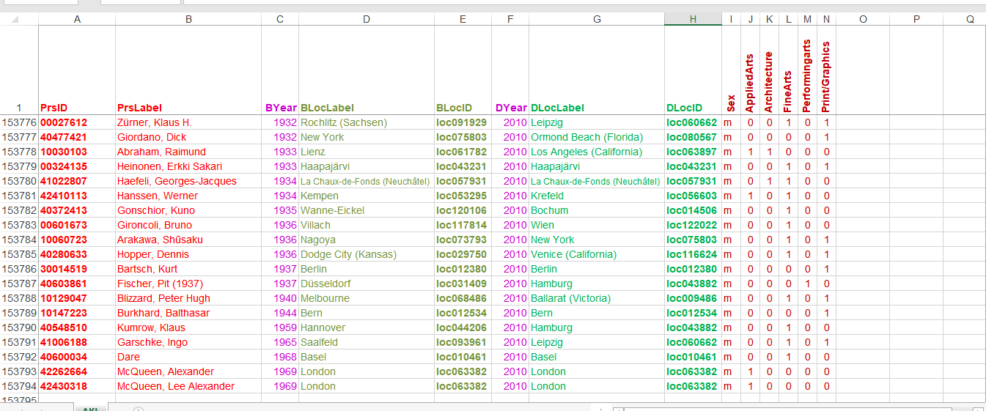
Data from AKL

Slide 5
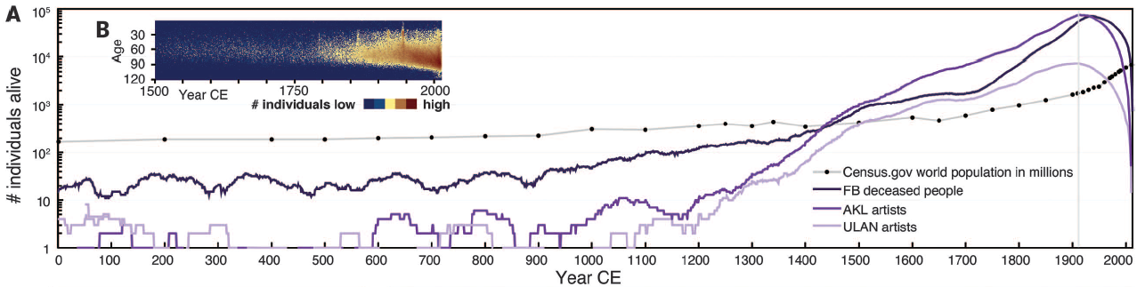
(1A) Notable individuals with birth and death locations, alive in a given year from 1 to 2012 CE, for the FB, AKL, and ULAN databases shown together with the estimated world population

Slide 6
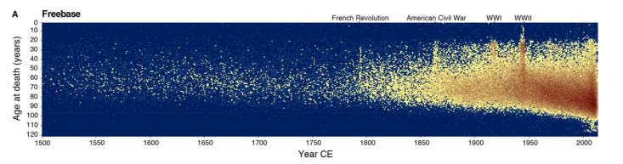
(1B) Demographic life table for FB indicating death age frequency from 1500 to 2012 CE

Slide 7
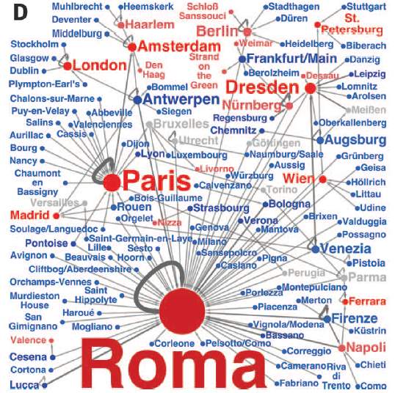
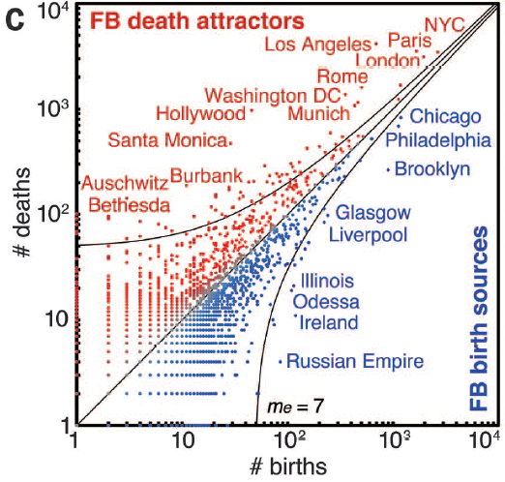
(1D) Illustration of birth-death flows of
antiquarians in the 18th century, based on the Winckelmann Corpus birth sources (blue) and death attractors (red)
(1С) Birth-death scatter plot for locations in FB, cumulated over all time with outliers colored as birth sources (blue) and death attractors (red)

Slide 8
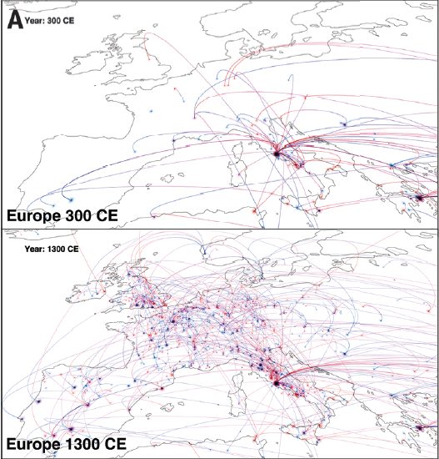
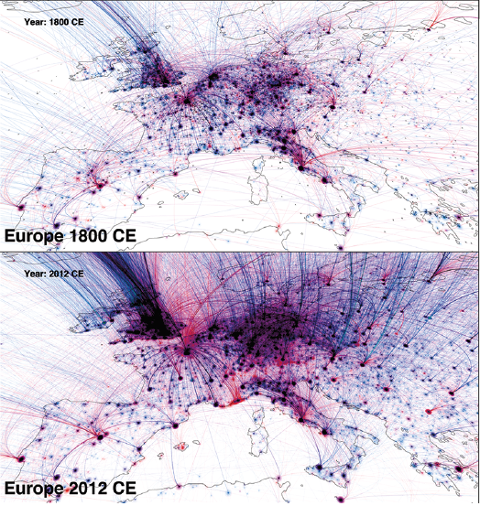
Визуализация динамики сети рождений и смертей

Slide 9
http://science.sciencemag.org/content/suppl/2014/07/30/345.6196.558.DC1
(К сожалению, GitHub не позволяет загрузить презентацию с роликом из-за большого размера. Поэтому оставляю ссылку на страницу, где можно его скачать)

Slide 10
Death-share plots for locations from before 1300 to 2012 CE confirm that France is characterized by a winner-takes-all regime, where Paris takes in a substantial and almost constant share of notable individuals.
Germany, in contrast, is characterized by a subcritical fit-gets-richer regime, where no center surpasses 19% in any given century.

Slide 11
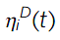
Temporal death rate patterns in cultural centers reveal midterm trends
(A) English Google Ngram trajectory for the pattern “Paris in {year}” from 1500 to 1995 CE. Dark spikes point to outstanding historical events in the city
(B) Paris death rate trajectories for FB total and AKL total indicate deviations from the nearly constant fitness . Color indicates periods of accelerated (bright) versus slower growth (dark). The numbers at the ends of the trajectories indicate the respective number of individuals.
(С) Trajectories for FB governance and AKL architecture positively correlate around the French Revolution from 1785 to 1805 (r = 0.89), whereas FB governance and artists in AKL fine arts slightly negatively correlate (r = –0.34).
(D) Trajectories for AKL applied arts, AKL fine arts, and FB performing arts.

Slide 12
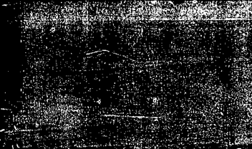
достоинства
Интересное исследование, наглядно и динамично демонстрирующее потоки перемещения известных людей на протяжении достаточно длительного периода.
недостатки
Не обсуждается тот факт, что известные люди в конце жизни или раньше могли уезжать из крупных культурных центров и умирать в менее известном месте. Следовательно, не всегда правомерно определять культурный центр по месту смерти известного человека.

Slide 13
References:
M. Schich, C. Song, Y.-Y. Ahn, A. Mirsky, M. Martino, A.-L. Barabasi, D. Helbing. A network framework of cultural history. Science, 2014
http://science.sciencemag.org/content/suppl/2014/07/30/345.6196.558.DC1

